Slide 1

こんにちは
あなたたちと知り合えてこうえいです
三事本の皆様
Notes:
皆さんこんにちは。私は尹鴻韜です。皆さんにお会いできてとても嬉しいです。

Slide 2
名前
尹鴻濤(イン コウトウ)
年齢
二十一歳
出身
中国の大連
専攻
情報技術
Notes:
私は今第三本部第四部で働いています、山本さんは私のトレーナーです、この間はお世話になりありがとうございました、出身は大連です、でも子供の時上海に住んでいました。上海でここ数年の生活は私の独立性を鍛えて、そして大都市（だいとし）を好きになった。高校と大学は大連で通っています。大学の専攻は情報技術です

Slide 3
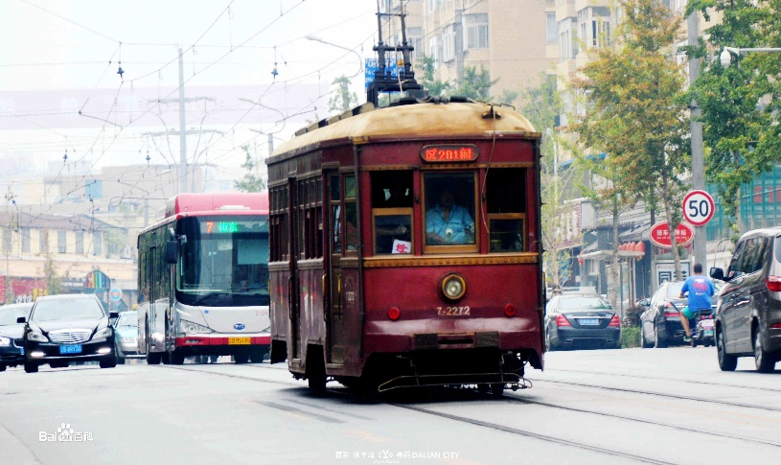
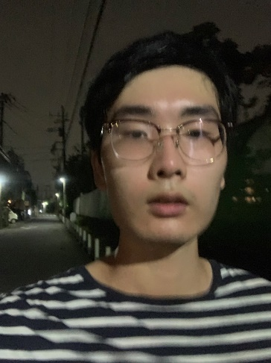
座右銘：Never give it up
趣味：Game anime jogging
性格：optimistic positive
お
ジョギングの経歴：
日本に来た当初は2km程度の距離だったが、今は5 kmを突破しようとしている。
Notes:
これ大連の电车です、子供の頃から存在していました、電車のスピードは遅いで、人々は座って風景を楽しむことができる。私は小さい時アニメやゲームを好きです。ゲームをしたとき誰も私に勝つことができません。しかし年を取るにつれて、私の趣味は変換しました、例えば釣り、ランニングなど。
ランニングことが好きになったのは今年でした。初めて日本に来たときは2キロしか走れなかったけど、今は5キロを超えている。ランニングする時体の小さな欠陥（けっかん）が見つかった、4キロからお腹が少し悪くなったので。もし皆さんは机会があれば、ランニングして。それは、無料な健康診断（しんだん）ですよ。これは私がランニング後に撮った写真です。

Slide 4
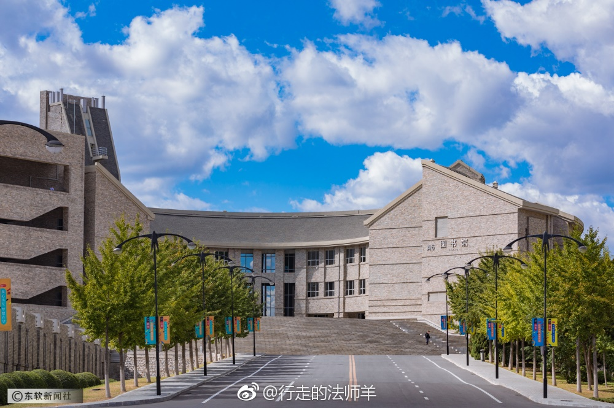
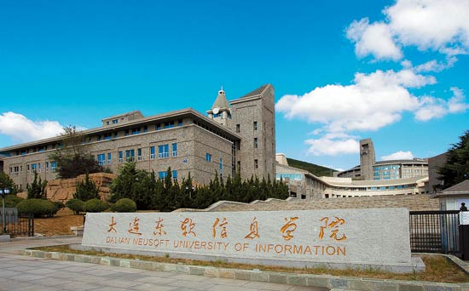
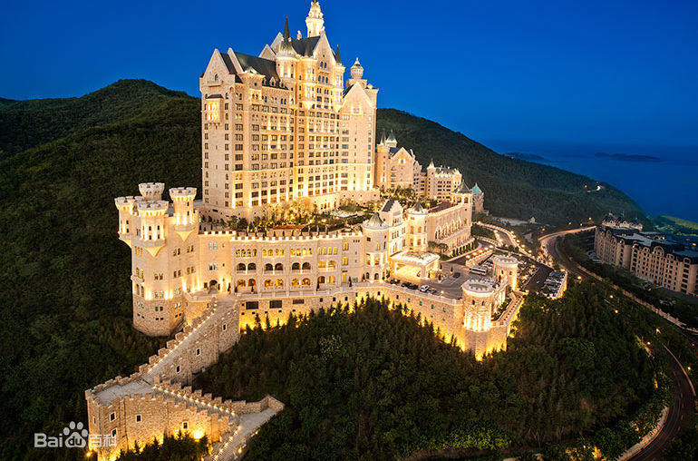
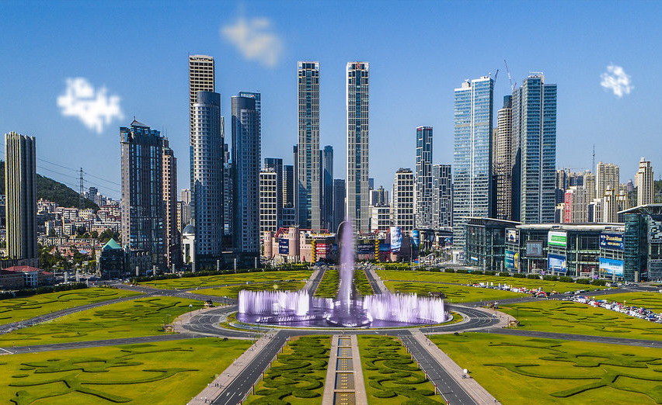
私の故郷（大連）
Notes:
これは私の学校です。綺麗でしょう。でも山に建てられてから、毎日山に登りなければならない、本当に大変です。これは学校の図書館です、続いてそれは大連の最大の広場である星海広場です、もし皆さんが大連に来って。是非こちらへ見に行きます。これも大連のシンボル的な建物、castle hotelです。高級なホテルで、このホテルのコストは日本のホテルより少し高いはずです。

Slide 5
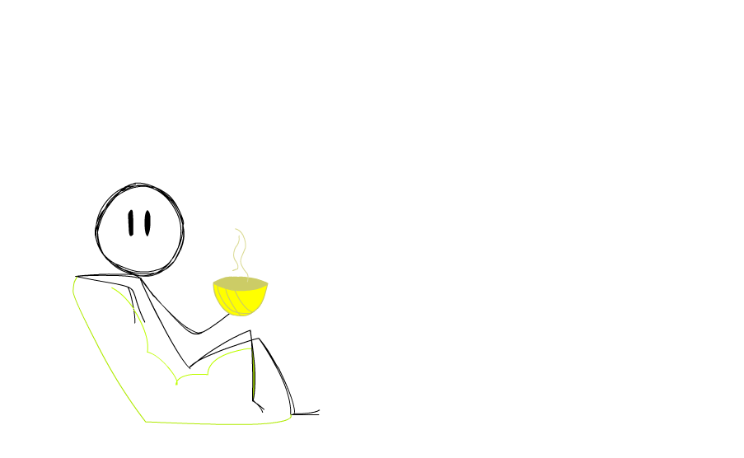
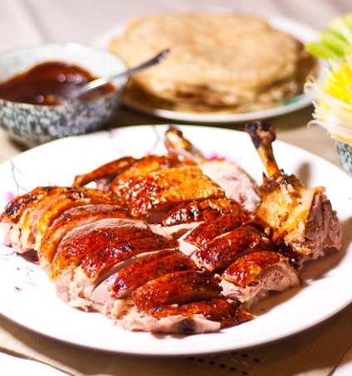
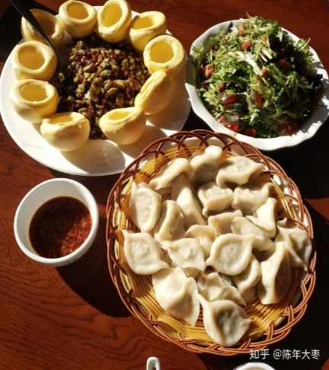
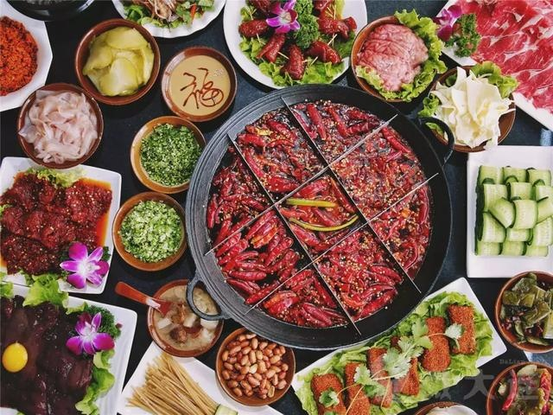
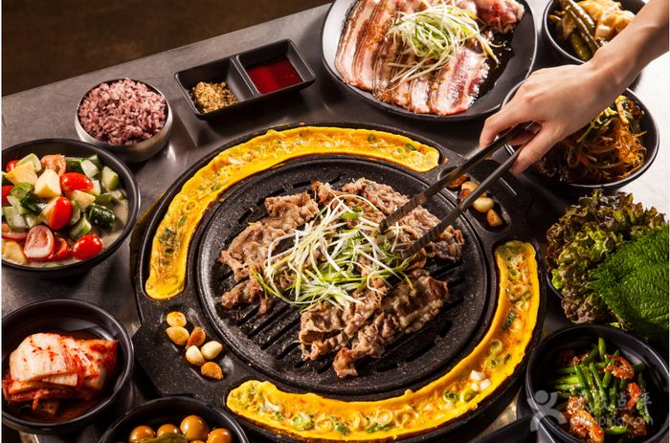
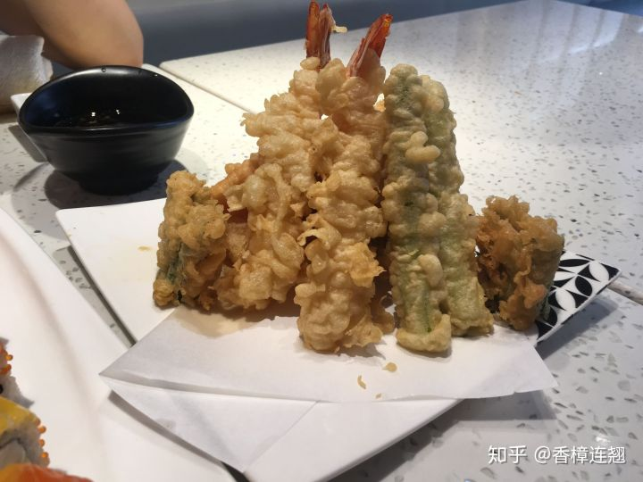
好
き
な
食
べ
物
Notes:
次へ私の好きな食べ物をご紹介します。最初は北京ダック、餃子、辛いの四川鍋、辛いものは好きです。下のは焼肉（やきにく）です。日本に来てから、食べ物の価格は本当に高い気ついた。中国より2倍も高いです。果物も高いですが、でも日本の食べ物は本当においしいです。最後は大連で人気の日本料理天ぷらです、私も好きです。

Slide 6
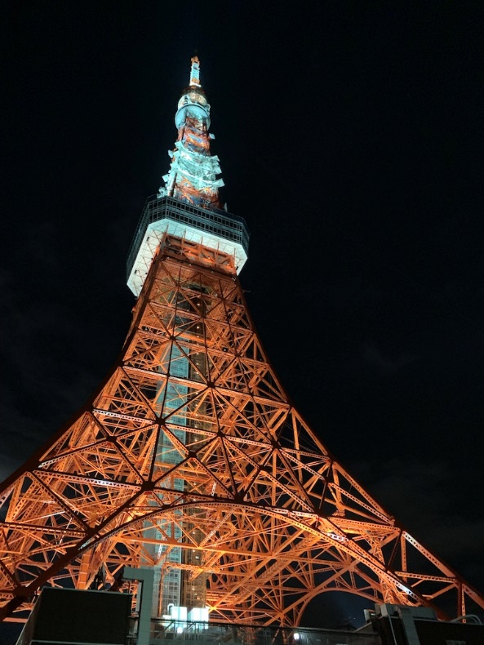
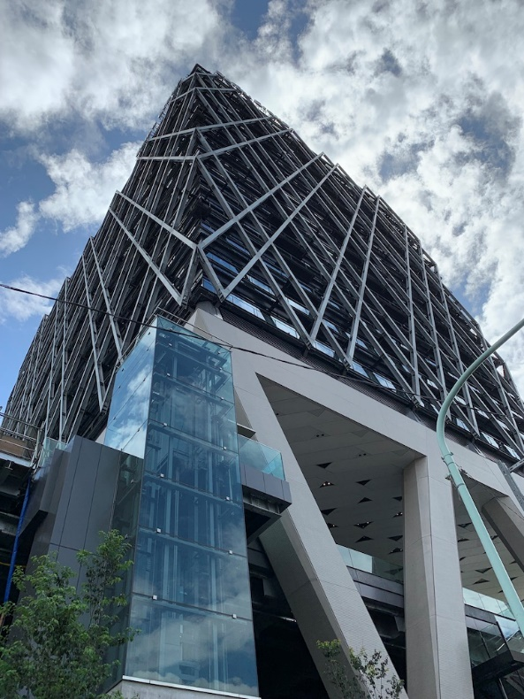
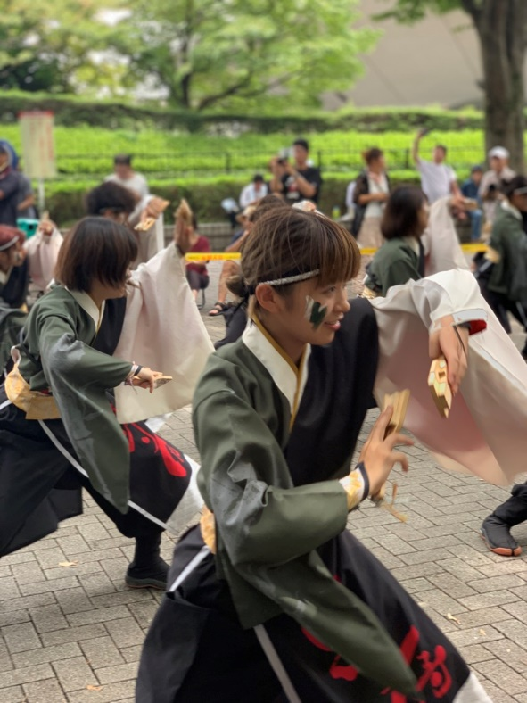
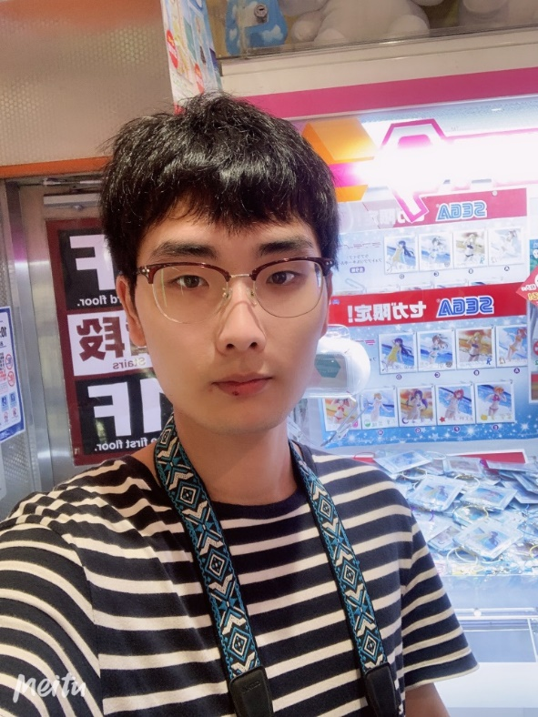
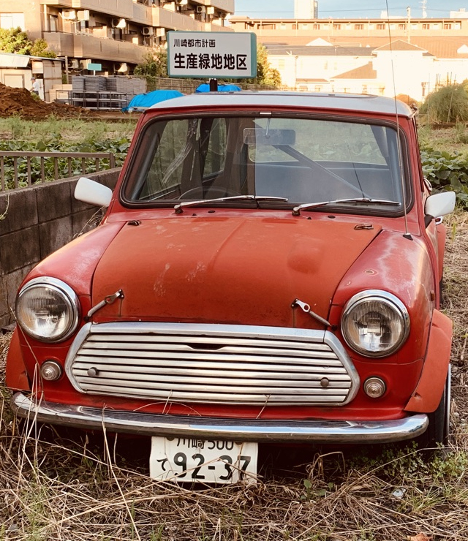
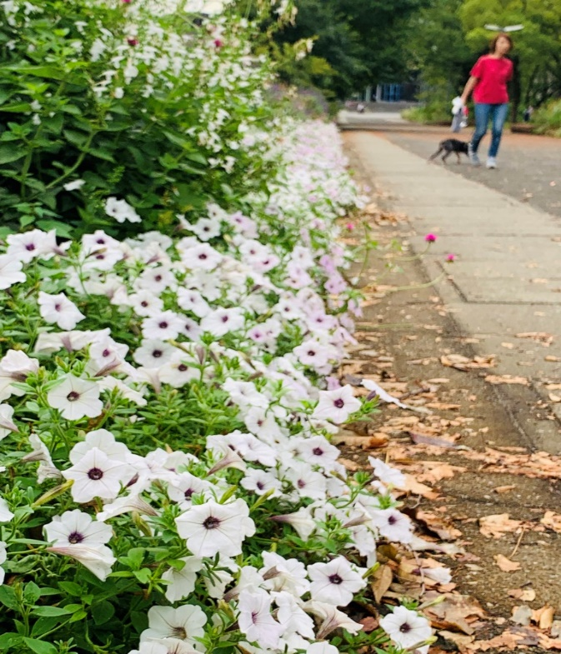
日本で撮った写真
百 聞 は 一 見 に し か ず
Notes:
これは日本に遊んでいる時に撮った写真です。これは明治神宮まえのよさこい祭りです、参加者のみんなが特色(とくしょく)の服装(Fukusō)をしてダンスをしています、彼らの情熱(Jōnetsu)と活気(かっき)を見ています。これは秋葉原に撮った写真です。秋葉原はアニメの天国だと話します。この車は、年代感を感じます。それから東京タワーを見て、日本の建物がとても立派だと感じました。最後のは、寮に近くの公園です

Slide 7



My Favourite Games
PUBG
League of Legends
モンスターハンター
PUBG
Notes:
これは私の好きなゲームです。左のゲームはplayer勝った後でwinner winner chicken dinnerが表示されるです。とても面白い。後の二つは小さい時から遊んで、今でも特別な感情があります。

Slide 8



My Favourite Anime
PUBG
君の名は
NARUTO
One Punch Man
Notes:
この3つのアニメは私が好きです。アニメを見ることを通じて私は多くのことを学んだ、最も重要なのは火影忍者の李さんから、彼は私に不屈(Fukutsu)の精神(せいし)を教えてくれました。

Slide 9



My skills· My tools
以前 Djangoで
Webページを作る
jupyterは逐次的に実行することができ,記録や閲覧が容易になる
javaは私の独学時間の最も長い言語で、私も彼を放棄したくはありません
Notes:
これは私将来やりたいの技術です。私の学校は主に教えているのはフロントエンド技術html css vueなどとバックエンド技術PHPです。多くのものは残りの時間を利用して独学(Dokugaku)する。そして私の学習能力を高めました。今年私は一等奨学金（しょうがくきん）をもらった。自分に挑戦するのが好きです。現在私は人工知能を勉強しています。主に使われているツールはjupyterであります。またciscoのネットワーク技術を勉強しています、いつかccieという証書（しょうしょ）を取りたいと思っています

Slide 10

My Plan · My confidence
人工知能学ぶ
卒業
日本語研修
Androidの開発
Androidの調査
成果物を作成
この3ヶ月間を大切にして自分を高めていきます
Notes:
最後は私が設定した研修期間の目標を紹介します。
今私のプログラムは主にアンドロイドの開発ですでもアンドロイドの知識はあまり勉強したことがないので、始めた時私ちょっと難しいかもしれませんが、この1か月の勉強を経て、今では基本的に知識を身につけています。この1か月の間に、googleマップやgoogleミュージックについての課題を調査しました。次の2か月で、山本さんに私の力が差し上げます。これからどんどん勉強していきます

Slide 11

THANKS
I will do my best！
Notes:
有岡部長深澤部長山本さん皆さんと知り合うことは私の光栄です。

Slide 12


